Slide 1

Thứ hai ngày 13 tháng 12 năm 2021
Đạo đức
Bài 5: Bảo quản đồ dùng cá nhân ( tiết 1 )

Slide 2
BÀI 7
BẢO QUẢN
ĐỒ DÙNG CÁ NHÂN

Slide 3

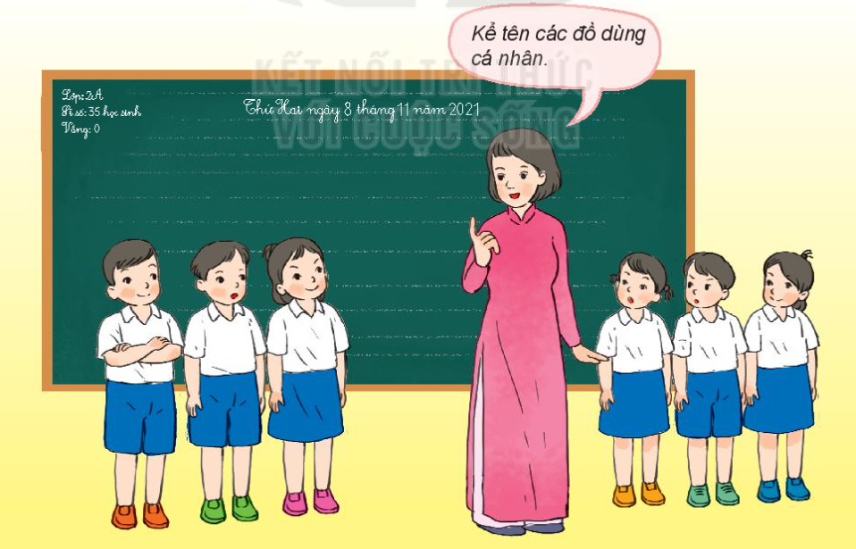
KHỞI ĐỘNG
Em cùng các bạn chơi trò “Ai nhanh hơn”
Kể tên các đồ dùng cá nhân.
HOẠT ĐỘNG NHÓM

Slide 4


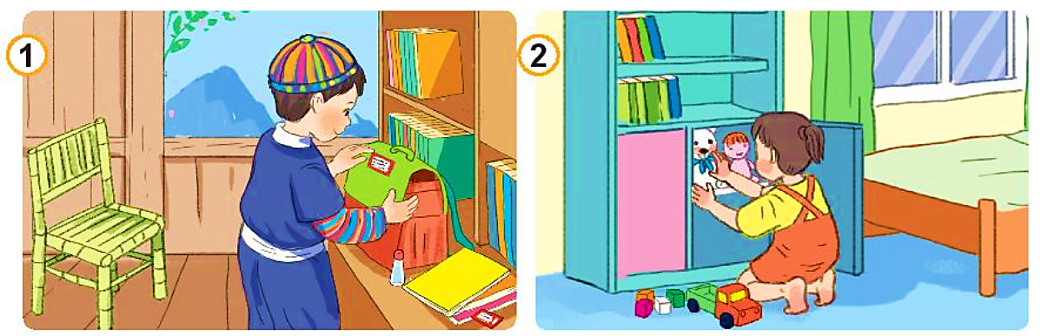
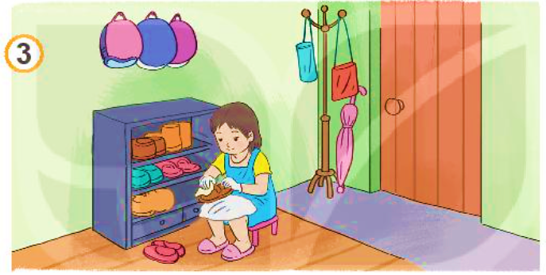
KHÁM PHÁ
1
Quan sát tranh và trả lời câu hỏi:
- Các bạn trong tranh đã làm gì để bảo quản đồ dùng cá nhân?
Bạn nhỏ cất gọn sách vở vào cặp sách.
Bạn nhỏ cất gọn đồ chơi vào ngăn tủ.
Bạn nhỏ lau sạch giày dép rồi cất vào kệ để giày dép.
- Em hãy kể thêm những việc cần làm để bảo quản đồ dùng cá nhân.

Slide 5
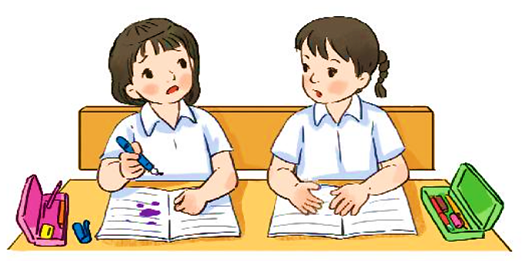
2
Đọc tình huống và trả lời câu hỏi:
KHÁM PHÁ
Mỗi lần viết bài xong, Linh đều đóng nắp bút cẩn thận và để vào hộp. Mai thường không làm thế nên mỗi khi bút rơi, ngòi hay bị hỏng.
- Điều gì đã xảy ra khi Mai không biết bảo quản bút?
→ Mỗi khi Mai làm rơi bút thì ngòi hay bị hỏng.
- Theo em, việc bảo quản đồ dùng cá nhân có ích lợi gì?
Bảo quản đồ dùng cá nhân giúp đồ dùng cá nhân luôn sạch sẽ, bền đẹp, sử dụng bền lâu; tiết kiệm công sức cho bố mẹ, người thân; rèn luyện tính ngăn nắp, gọn gàng và ý thức trách nhiệm trong việc bảo quản và sử dụng đồ dùng cá nhân.

